Slide 1
Сабақтың тақырыбы |  | Жұқпалы аурулар және олардың алдын алу шаралары
Сабақтың мақсаты | «жұқпалы аурулар» түсінігін білу; жұқпалы ауруларды тудыратын қоздырғыштарды ажырату; вирустар, саңырауқұлақтар, бактериялар, қарапайымдардың әсерінен туындаған аурулардың белгілерін сипаттау; жұқпалы аурулардың алдын алу шараларын ұсыну.
Бағалау критерийлері | Жұқпалы аурулардың түрлерін біледі. Қарапайымдар, бактериялар, саңырауқұлақтар және вирустардан болатын ауруларды сипаттай алады. Жұқпалы аурулардың жұғу жолдарын (2-ден кем емес) сипаттайды. Жұқпалы аурулардың алдын алу шараларын біледі.

Slide 2
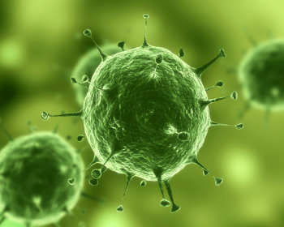
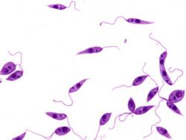
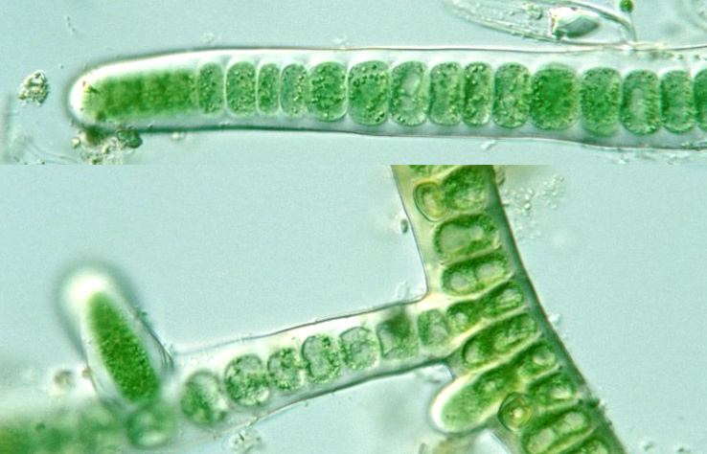
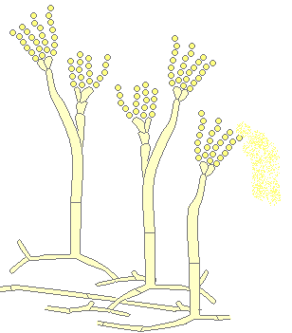
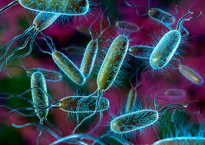
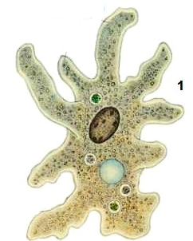
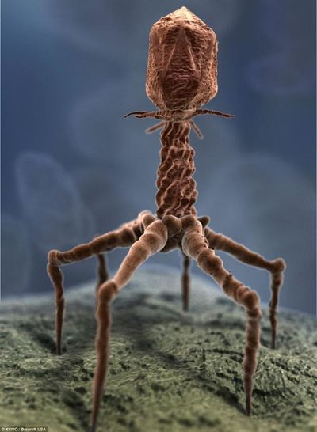
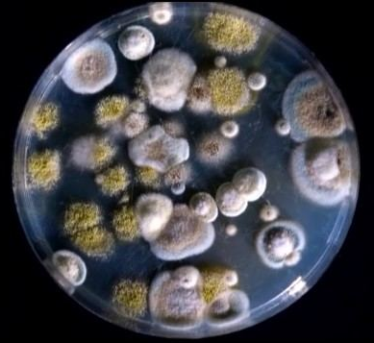
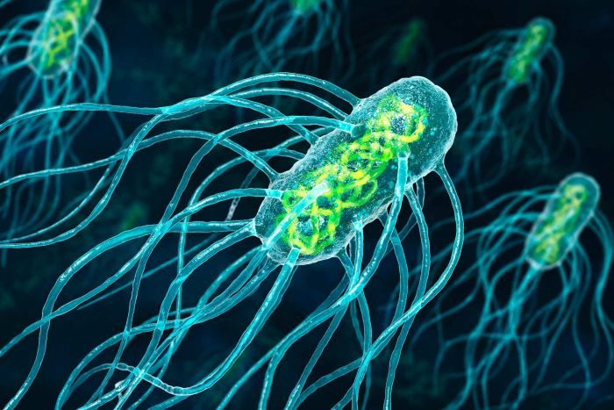
Суреттегі ағзалардың ортақтығы неде?

Slide 3
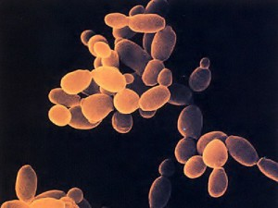
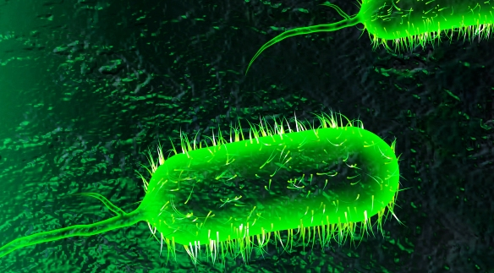
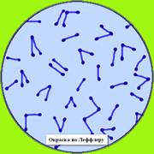
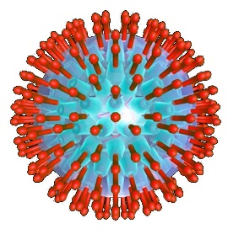
Олардың барлығы патогенді микроағзалар.
Леффлер бацилласы
Ашытқы саңырауқұлағы
Холера вибрионы
аденовирус
лейшмания
амеба
Герпес вирусы
бактериофаг
Зең саңырауқұлағы

Slide 4
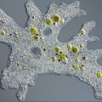
Дизентерия амебасы
Адамда тоқ ішекте дизентерия амебасы кездеседі, ол амебты дизентерияны тудырады..
Науқас адамда тоқ ішектің қабырғалары ауырады, жиі дәретханаға барады, іштің ұстамалы аурулары болады, фекалияларда ірің болады.

Slide 5
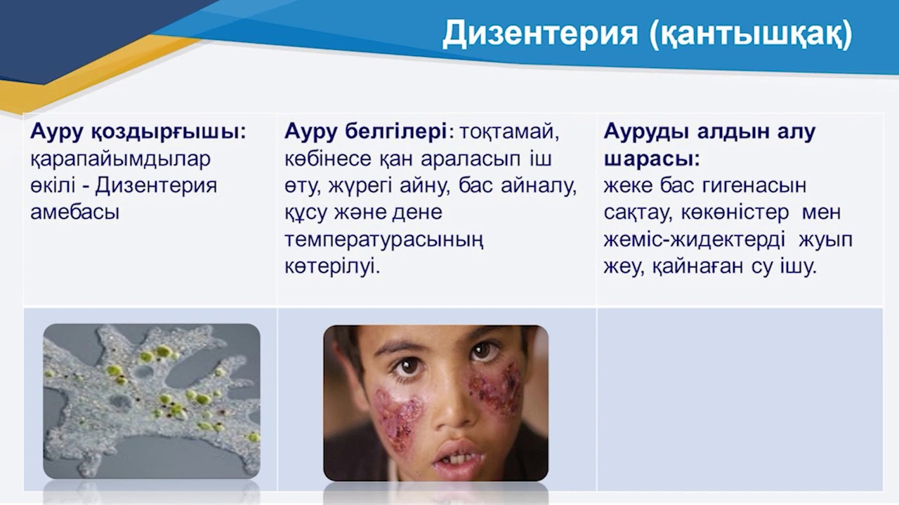

Slide 6
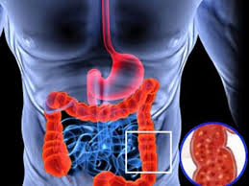
Дизентерия (қантышқан) амебасы- тоқ ішекті зақымдайды. Цистасы- ішекте белсенді күйге өтіп, пайдалы бактерияларды, ішек эпителиінің жасушалары және капиллярларға еніп, қан жасушаларымен қоректенуі мүмкін.

Slide 7
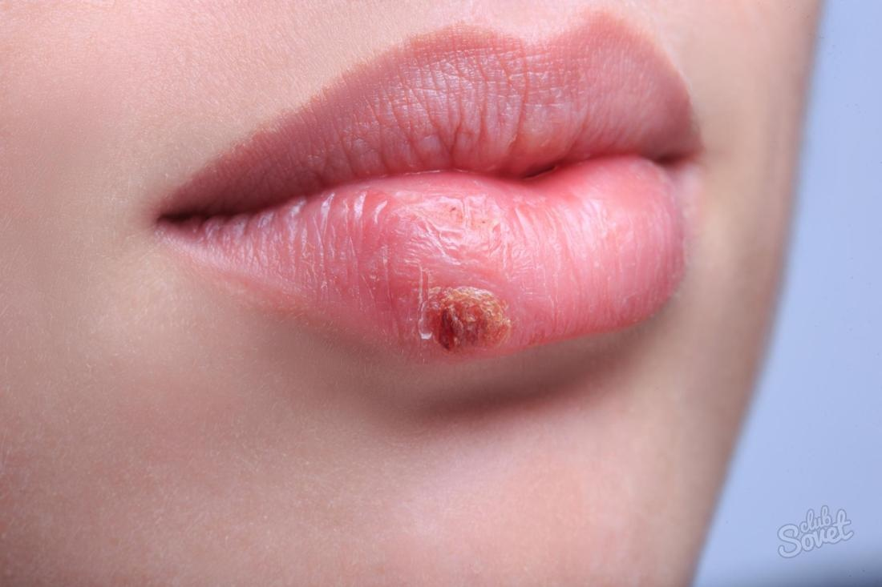
Герпес (ұшық)
теріде және жұмсақ жерлерде топтасқан көпіршіктер болатын вирусты ауру. Әдетте вирус теріге, көзіге (конъюнктивит, кератит), сыртқы жыныс мүшелеріне заардап келтідері.

Slide 8
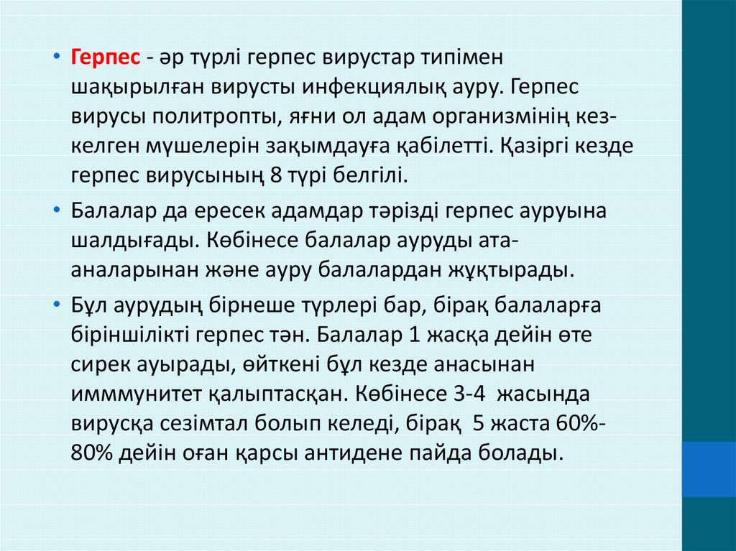

Slide 9
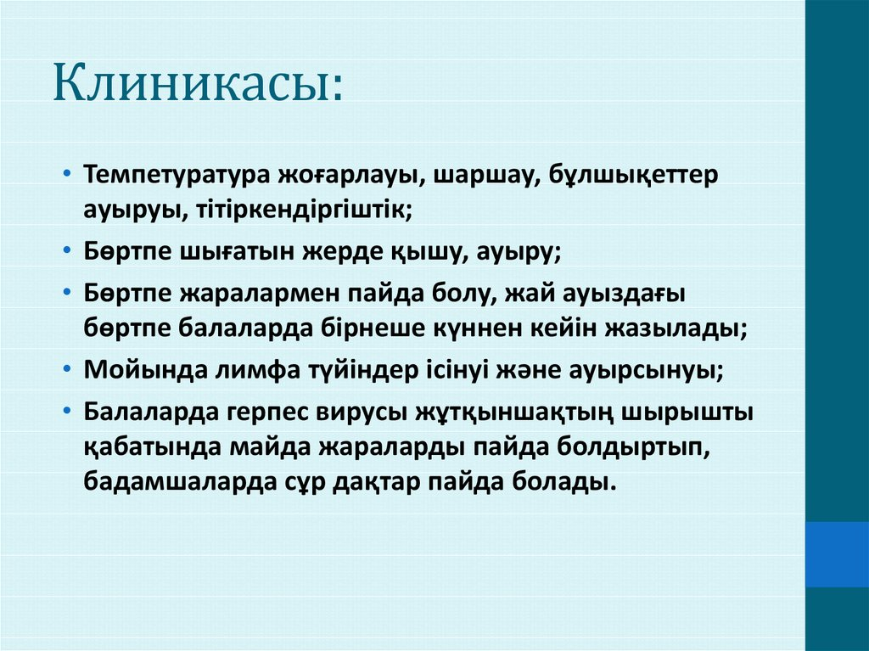

Slide 10
Алдын алу шаралары:
Жеке бас гигиенасын сақтау;
Қолды жиі жуу;
Ауру адаммен араласпау;
Терінің зақымданған жерін зарасыздандыру;
Ағзаны нығайту (иммунитетті көтеру).

Slide 11
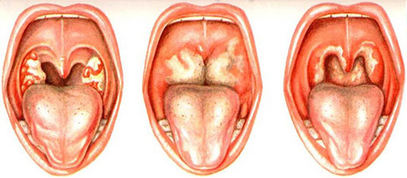
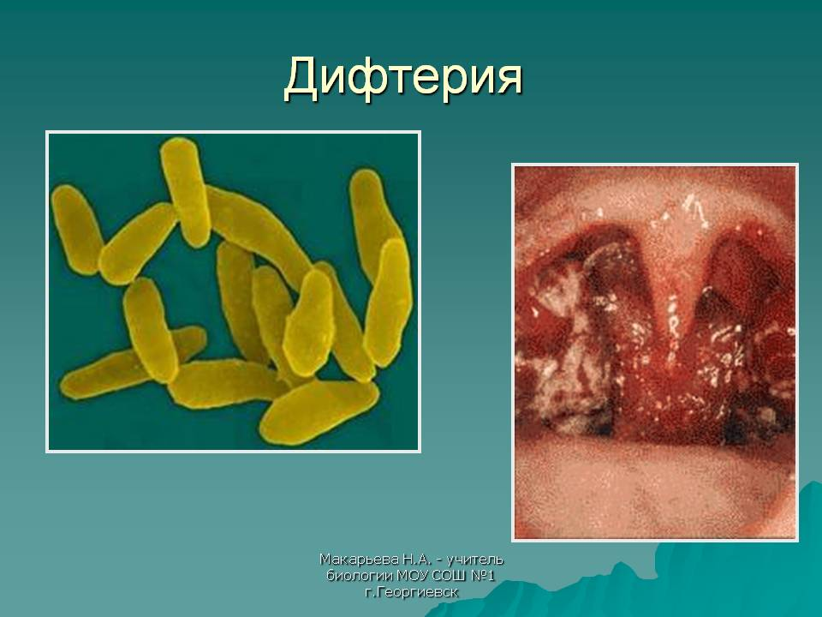
Дифтерия (күл)
Дифтерия (күл) –қоздырғышы леффлер (таяқша тәрізді) бактериясы. Ағзаның улану белгілерімен және мұрын, жұтқыншақ шырышты қабықтарының қабынуымен сипатталатын жұқпалы ауру.

Slide 12
Дифтерия жұғу жолдары- ауру адамнан ауа - тамшы арқылы, бактерия тасушы сау адамнан да жұғуы мүмкін. Сирек жағдайда заттар арқылы да жұғады.
Алдын алу шаралары:
Алдын ала уақытылы екпелер жасау;
Жеке бас гигиенасын сақтау.

Slide 13
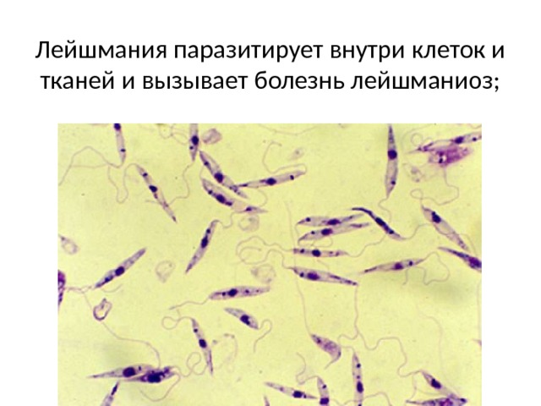
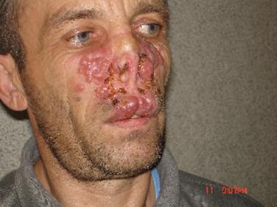
Лейшманиоз
Лейшмания жасушалардың және ұлпалардың ішінде паразитті түрде тіршілік етіп, лейшманиоз ауруын тудырады.

Slide 14
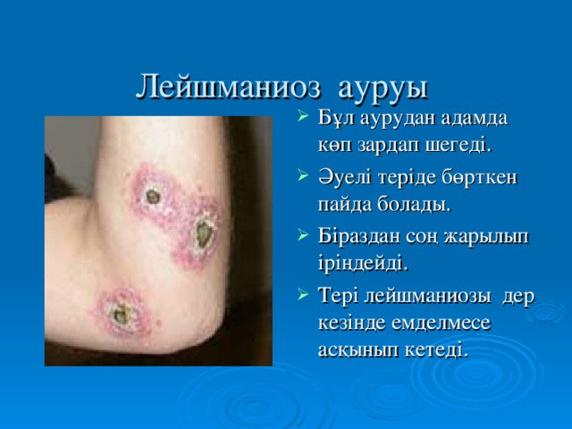

Slide 15
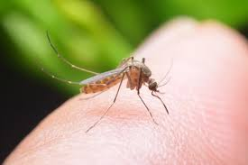
Жұғу жолдары:
Жәндіктердің үнсіз масалардың не құм шіркейлерінің шағуы.
Қансорушы жәндәктер шаққан кезде қоздырушылар адамның терісінің астына еніп, көптеген дернәсілдер салады. Кейін дернәсілдер жарылған кезде терінің бетінде жаралар пайда болады.
Алдын алу шаралары:
Жұқпа тасымалдаушыларымен және қоздырушыларымен күресу.

Slide 16
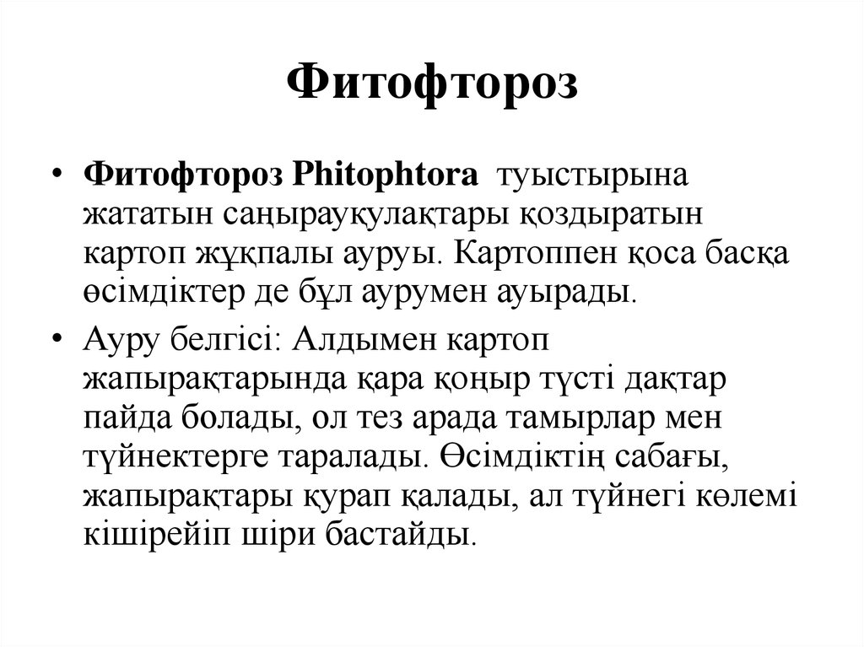

Slide 17
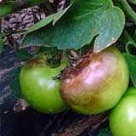
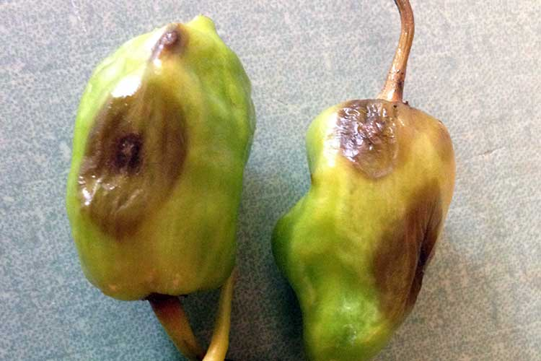
Фитофтороз- саңырауқұлақтар тудыратын өсімдік ауруы.

Slide 18
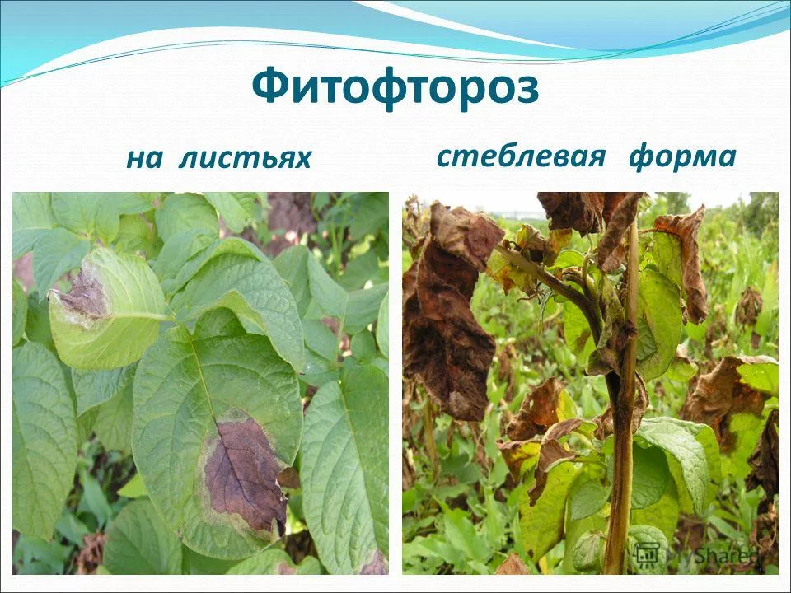
Жапырақтарда
Сабақтарда

Slide 19
Ақпараттық парақшалар жасау тапсырмасы
Критерийлер:
ауру қоздырғышы
белгілері
алдын алу шаралары көрсетілген
суреттері бар
түрлі-түсті
қысқа нұқса түсінікті әрі қызықты.
Дескрипторлар:
Аурудың қоздырғышын атайды
Аурудың белгілерін сипаттайды
Аурудың алдын алу шараларын көрсетеді
Қорытынды жасайды

Slide 20
Кітапшалар таныстырылымы
Бағалау критерийлері: 1. Түсіндірмелер нақты, түсінікті таныстырылады. 2. Кітапшаның өзектілігін аша біледі. 3. Қойылған сұрақтарға дұрыс жауап бере алады. 4. Қызықты, әрі тақырыпқа қатысты, өмірмен байланысты сұрақтар қоя алады.

Slide 21
Кері байланыс
Бүгінгі сабақтан....білдім.
Бүгінгі сабақтан...түсіндім
Бүгінгі сабақтан соң...толықтырамын.

